Slide 1
S.L.A.E
Sistema logístico para alquiler
de equipos.

Slide 2
Equipo:
Juan David Usuga Sepúlveda
Reimer Arboleda Graciano
Jonathan Ochoa Restrepo
Ficha : 2655983

Slide 3

Historicamente las empresas comienzan registrando de forma escrita sus procesos .

Slide 4

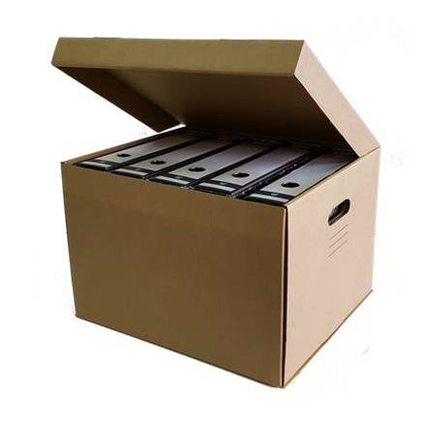
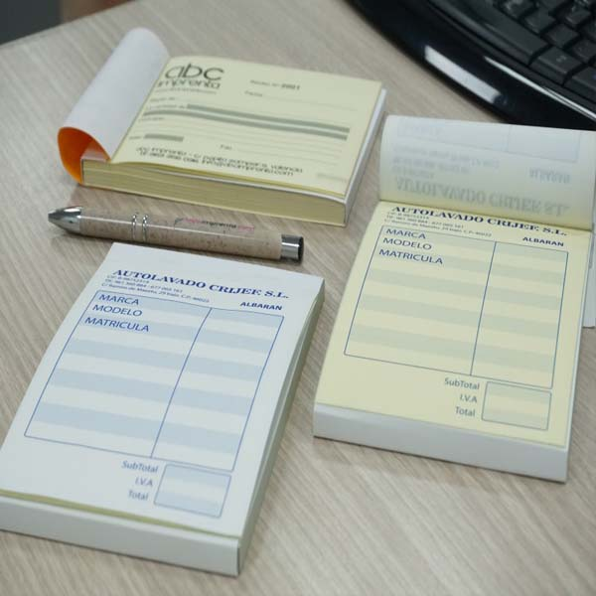
Se realiza remisión y devolución de equipos escrito en talonarios.
Se almacenan los documentos en cajas.

Slide 5
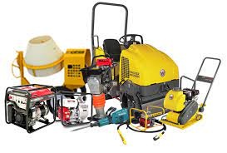

Compañía dedicada al alquiler de equipos
para la construcción.

Slide 6
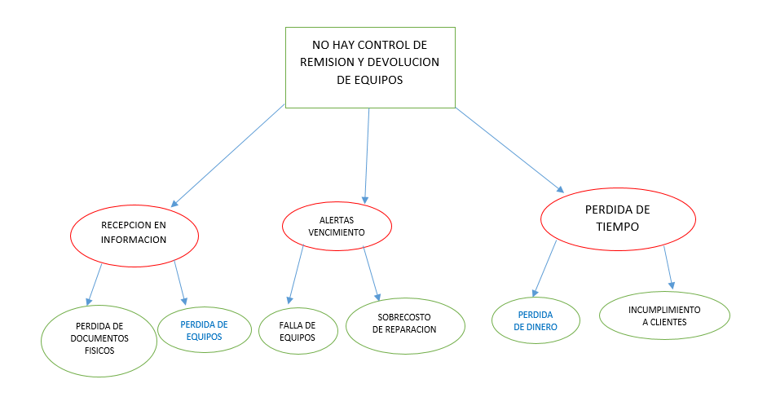
Problemática

Slide 7

La transformación….
De lo escrito, a lo digital!!

Slide 8
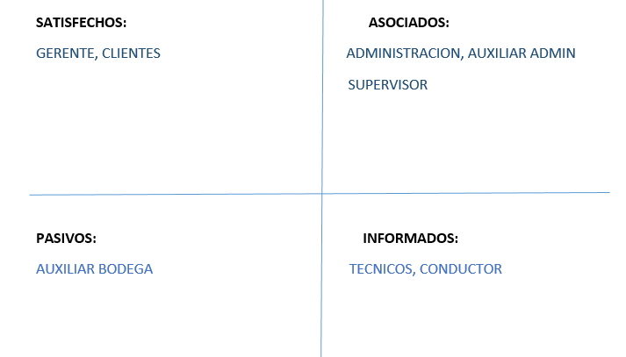
Stakeholders

Slide 9
Requerimientos
-Poder registrar clientes, obras, alquiler y equipos.
-Tener opción de buscar fácilmente los registros.
-Tener un perfil de manejo general para el gerente y un segundo perfil para administradora y auxiliar administrativa.
-Tener la forma de calcular los días en obra de los equipos.
-Poder registrar los tipos de procesos relacionados con el alquiler: Remisión, devolución y su estado.

Slide 10
-Tener la posibilidad de registrar los memorandos y subarriendos.
-Tener un logueo con la contraseña dada por el gerente.
-Tener un menú fácil de comprender para la creación de registros y búsquedas de los mismos.
-Poder acceder desde la oficina o casa.

Slide 11


Aplicativo Web
Fácil acceso desde casa
y la oficina.

Slide 12
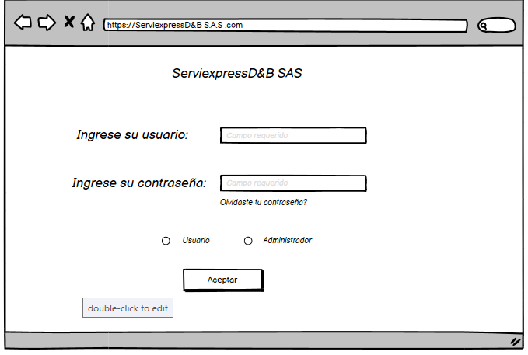
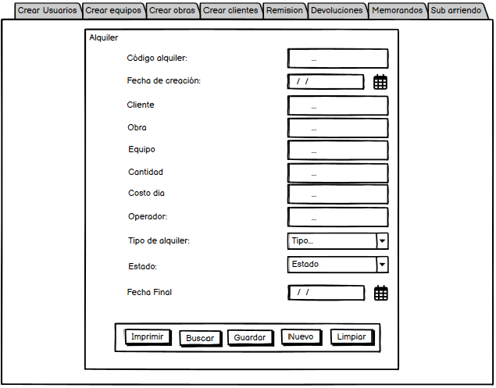
Estructurando prototipos…

Slide 13
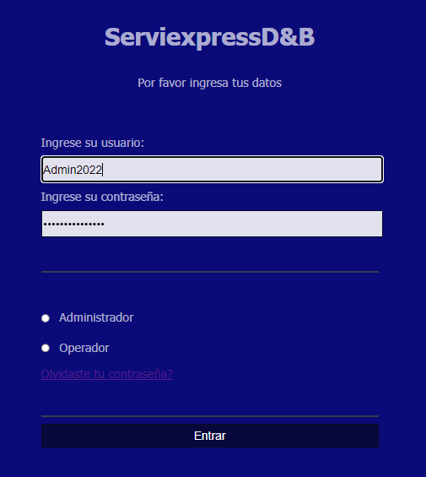
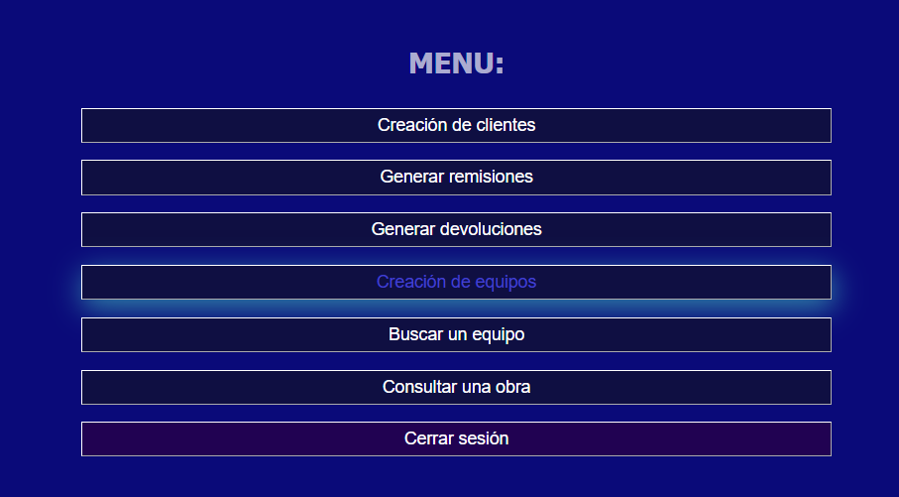
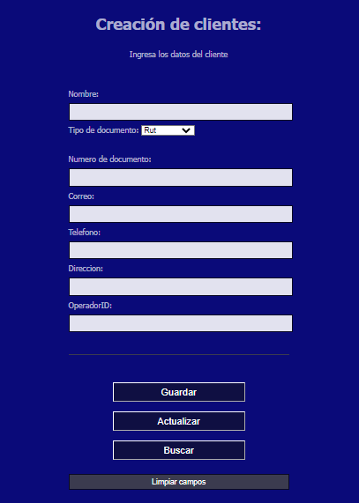

Slide 14
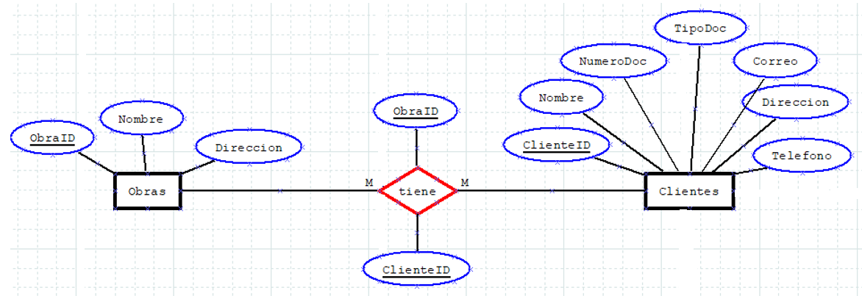
Generando MR-MER para BD..

Slide 15
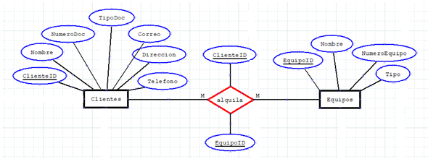

Slide 16
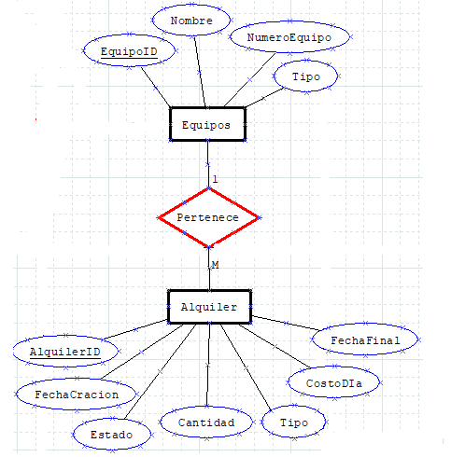

Slide 17
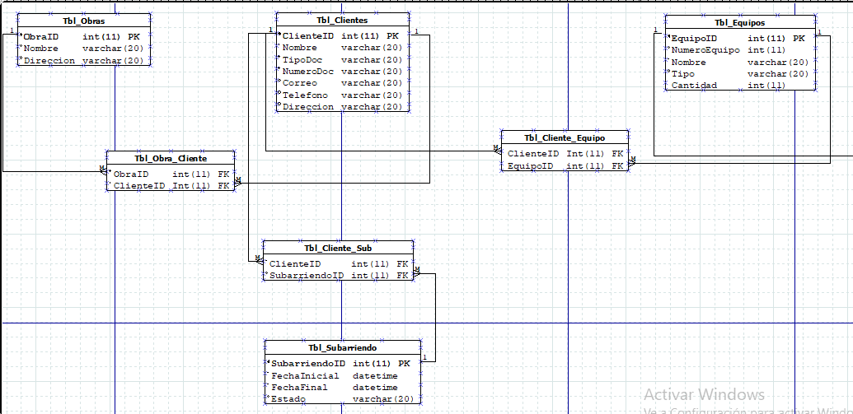

Slide 18
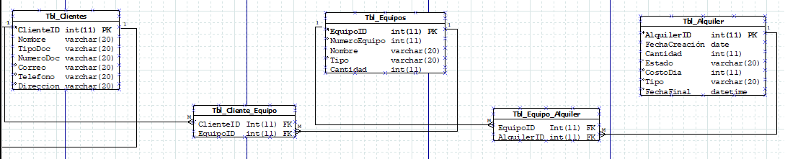

Slide 19

“S.L.A.E”
Será una excelente implementación para apoyar la
gestión eficaz de documentación relacionada con
el proceso de alquiler, manejo de equipos y clientes
en la industria.

